Slide 1
Competenţe de administrare de reţele pentru afacerile mici şi mijlocii
Proiect de mobilităţi Leonardo da vinci
LLp-ldv/ivt/2011/ro/290

Slide 2
Competenţe de administrare de reţele pentru afacerile mici şi mijlocii
Promotor : Liceul de informatică ”Grigore Moisil”,
Iaşi, România,
www.liis.ro
Partener : ALFATRAINING BILDUNGSZENTRUM;
Karlsruhe, Germania,
www.alfatraining.de
Durata : 3 săptamâni ( 6-26 mai 2012 )
Beneficiari : 24 elevi + 3 profesori
Coordonator proiect : Fulop Cristina

Slide 3
Echipa de gestiune proiect
Responsabil proiect (persoana de contact): prof. Fulop Maria - Cristina;
Responsabil cu programul de formare profesionala a participanţilor: inginer sistem Butnariu Cezar;
Responsabil cu gestiunea financiară: prof. Fulop Maria - Cristina;
Responsabil cu pregătirea mobilităţii şi pregătirea lingvistică a participanţilor: prof. Losonczy Carmen;
Responsabil cu monitorizarea şi diseminarea proiectului: prof. Romanescu Victor.

Slide 4
Obiective
Dezvoltarea competențelor de proiectare, configurare și întreținere a rețelelor de calculatoare;
Dezvoltarea abilităților de administrare a resurselor IT orientate către client;
Formarea valorilor si atitudinilor corelate cu standardul ocupațional European de administrator rețea;

Slide 5
Cunoştinţe dobândite
Cunoştinţe privind utilizarea
Abilităţi
Competenţe privind
Elementele componente ale unei reţele;
Tipurile de conexiuni, modele de reţea, protocoale;
Specificaţii şi parametri ai mediului de reţea;
Tipurile de criptare a informaţiei;
Sisteme de operare;
Abilităţi de comunicare în limba germană şi abilităti îmbunătăţite de comunicare de specialitate în limba engleză
Abilităţile de lucru colaborativ în medii de dezvoltare IT bazate pe proiect, capacitatea de relaţionare
Instalarea şi securizarea unei reţele de calculatoare cu server CentOS 5– Enterprise-class Linux Distribution;
Întreţinerea fizică a staţiilor şi a serverului sub aspect hardware, servicii de suport asigurate utilizatorilor şi mentenanţa serviciilor IT oferite de reţea;
Administrarea de servere utile serviciilor Intranet;

Slide 6
Modulul 1- Pregătire Pedagogică
Module | Responsabil | Persoana/ Instituţia care efectuează pregătirea | Numărul de ore
Modulul 1: Pregătire Pedagogică | Losonczy Carmen | Inginer Sistem Butnariu Cezar | 12
Modulul 2: Pregătire Lingvistică | Romanescu Victor | Fulop Maria- Cristina | 30 (limba engleză) 10 (limba germană)
Modulul 3: Pregătire Culturală | Fulop Maria- Cristina | Losonczy Carmen | 3

Slide 7
Stagiu de pregătire
Săptamâna 1
Săptămâna 2
Săptămâna 3
Rețelistică de bază 1.1
Rețelistică de bază 1.2
Rețelistică de bază 1.3
Rețelistică de bază 2.1
Rețelistică de bază 2.2
Rețelistică de bază 2.3
Rețelistică de bază 3.1
Rețelistică de bază 3.2
Absolvire și cerificare

Slide 8
Rețelistică de bază 1.1
Istoria internetului
Protocoale de rețea
Adrese IP IPv4 și IPv6
Nume de domenii și sistemul DNS
Rutare
Crearea grupurilor de lucru
Alocarea unui subnet IP pentru fiecare grup
ARP, TCP, UDP, ICMP

Slide 9
Imagini din perioada de stagiu

Slide 10
Rețelistică de bază 1.2
Configurarea punctului de acces wireless
TCP UDP ICMP
Configurarea cu Debian/ Linux a unui alt PC din fiecare grupă
Configurarea unui http-proxy pe Gateway
Configurarea unui server DNS pe Gateway

Slide 11
Imagini din perioada de stagiu

Slide 12
Rețelistică de bază 1.3
Standarde de cablare (stratul fizic)
Topologiile unei rețele
WLAN
USB/ FIREWIRE

Slide 13
Imagini din perioada de stagiu

Slide 14
Rețelistică de bază 2.1
DNS
Reconfigurarea serverului DNS
Exerciții pentru DNS și rutare
Partajare desktop la distanță prin intermediul RDP / VNC / X
Instalarea unui server de fișiere Samba, Windows Shares
Autentificare și autorizare

Slide 15
Imagini din perioada de stagiu

Slide 16
Rețelistică de bază 2.2
Nivelul 7 modelul OSI
Stiva TCP / IP
Intervalele adreselor IPv4
Notații CIDR
Unicast, Broadcast, Multicast
NAT / Masquerading
E-mail

Slide 17
Imagini din perioada de stagiu

Slide 18
Rețelistică de bază 2.3
Exerciții
IPv6
Antetul e-mail-ului
TOR
Criptare
Infrastructura cheilor publice

Slide 19
Imagini din perioada de stagiu

Slide 20
Rețelistică de bază 3.1
Instalarea CentOS
Virtualizare
Hardware
Nivele RAID
Exerciții

Slide 21
Imagini din perioada de stagiu

Slide 22
Rețelistică de bază 3.2
Configurare CentOS
TAP / BRIDGE / dispozitive speciale de rețea
Instalarea unei aparaturi UTM
Autentificare SSO
Arpwatch

Slide 23
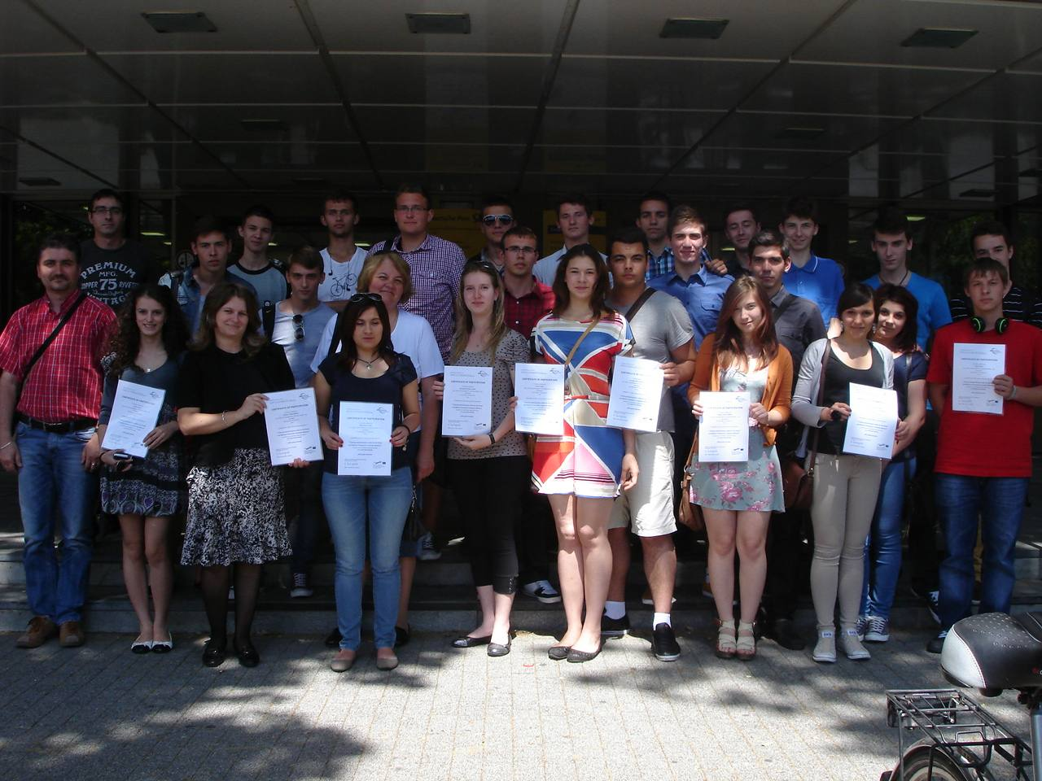
Absolvire și certificare

Slide 24
Proiectul final realizat în perioada de stagiu

Slide 25
Activități culturale din stagiu
Europa Park
Heidelberg
Stuttgart (Muzeul Mercedes Benz)
Vizită la Castelul din Karlsruhe
Vizită la muzeul de artă modernă ( ZKM )

Slide 26
Europa Park

Slide 27
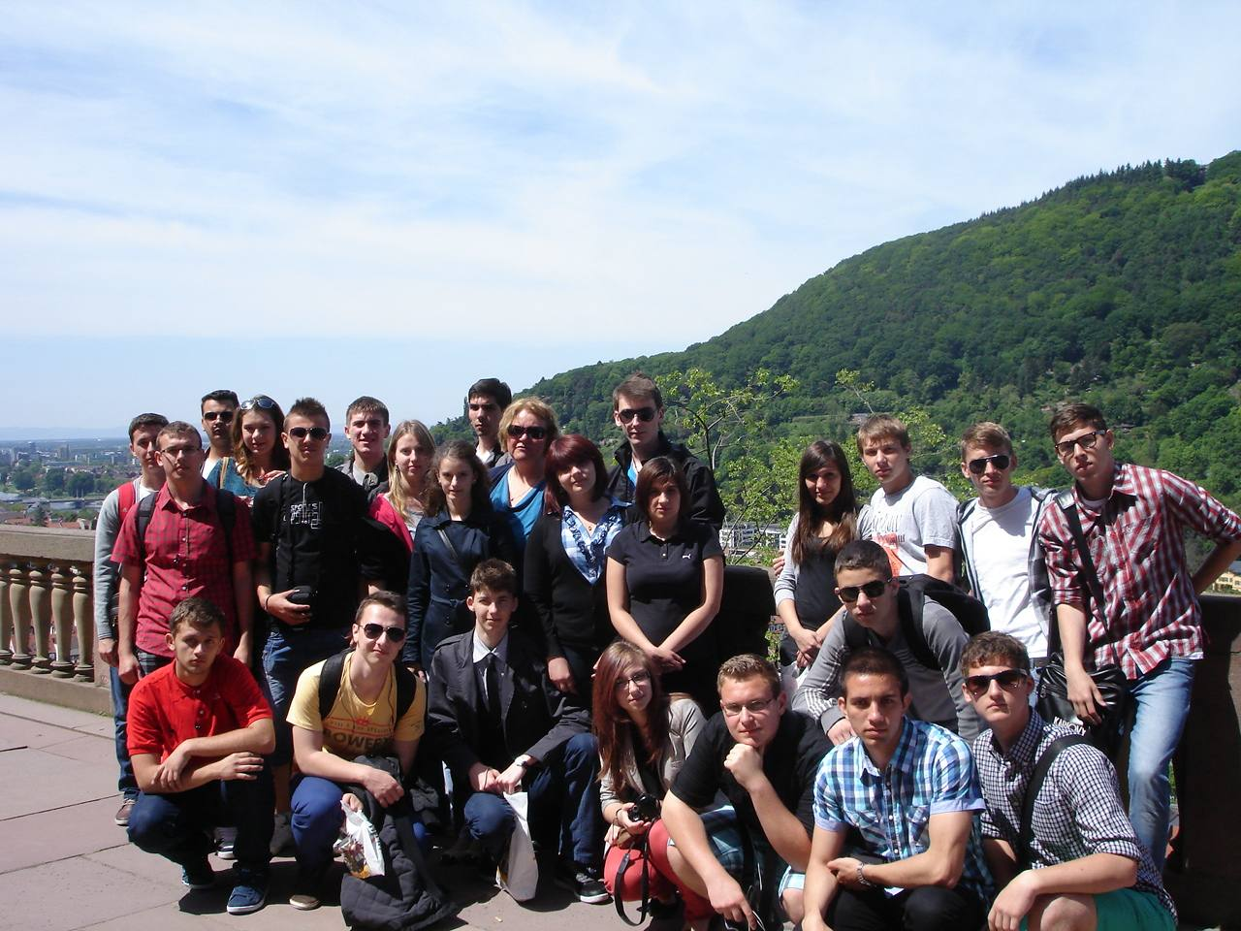
Heidelberg

Slide 28
Muzeul Mercedes Benz

Slide 29
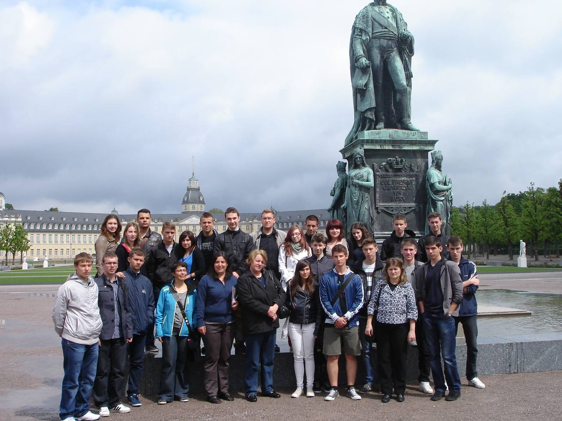
Vizită la Castelul din Karlsruhe

Slide 30
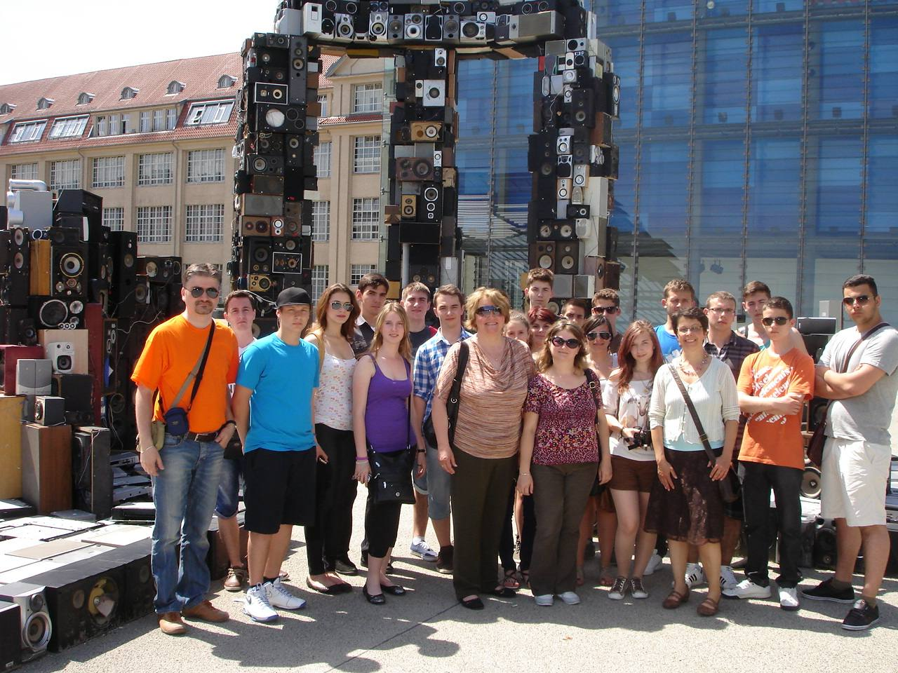
Vizită la muzeul de artă modernă ( ZKM )

Slide 31
Activităţi de diseminare
Activităţi şi produse realizate la întoarcerea din stagiu:
Crearea, implementarea şi administrarea unei reţele de calculatoare destinată elevilor cazaţi în campus;
Sesiuni informative cu elevii cazaţi în campus pentru utilizarea reţelei;
Pagina Web a proiectului realizată de echipa de proiect în colaborare cu elevii - participanţi la stagiu;

Slide 32
Imagini de la activitatea de diseminare

Slide 33
Imagini de la activitatea de diseminare

Slide 34
Imagini de la activitatea de diseminare

Slide 35
Imagini de la activitatea de diseminare

Slide 36
Imagini de la activitatea de diseminare

Slide 37
Ce am învățat
Instalarea corectă a mufelor terminale şi instalarea celor fixe pe perete;
Configurarea unui router cu interfaţă grafică pentru DHCP şi apoi pentru IP fix;
Setarea pc-urilor din reţea fie folosind DHCP fie IP fixe;
Proiectarea unei reţele pentru o companie mică (tipuri echipamente folosite, număr de servere necesar, număr de calculatoare gestionate, tehnologii folosite(fibră optică, cablu cupru, wifi);
Instalarea unei minireţele LAN în laborator, configurare şi testare;

Slide 38
Impresii
Andreea Oprea O experiență de neuitat pe care aș vrea să o retrăiesc.
Costel Țuiu În afară că am practicat o posibilă meserie de viitor, nu am cuvinte să pot explica experiența trăită.
Sofia Huștiu În timpul stagiului am trăit o experiența unică în viață, am descoperit despre o nouă cultură, alte obiceiuri, dar cel mai important lucru este că am avut parte de niște cursuri care cu siguranță ne vor ajuta in viitor.

Slide 39
Impresii
Irinel Mihai Stagiul din Germania ne-a invățat cum să ne integrăm repede ca o familie cu niște oameni, majoritatea din ei necunoscuți, să lucrăm eficient în echipă și să ne distrăm la maxim in timpul rămas liber. Pe lângă toate acestea, a fost o ocazie unică de a cunoaște oameni străini, o țară cu totul diferită de a noastră ca mentalitate, cultură și nivel de trai, ceea ce face din stagiu o experiență de neuitat.
Ioana Chirila Pentru mine acest proiect a reprezentat o oportunitate pentru a învăța lucruri noi, pentru a cunoaște persoane mai mult sau mai puțin noi și a vizita locuri superbe. În Germania am descoperit un oraș micuț, liniștit, însorit (mai mult sau mai puțin) cu oameni calmi, dar destul de reci. A fost o atmosferă plăcută, relaxantă și o experiență unică pe care mi-aș dori mult să o mai pot repeta.

Slide 40
Impresii
Amos Neculau A fost una dintre cele mai frumoase experiențe trăite. Timpul mi s-a părut destul de scurt, insă lecțiile au fost foarte bine prezentate. Pot spune din tot sufletul că aș dori să-mi continui activitatea in acest domeniu. Oportunitățile pe care le am datorită acestui stagiu sunt foarte mari. Mulțumesc școlii și profesorilor care au s-au ocupat de proiect pentru că mi s-a oferit această ocazie.
Ioana Florea O perioadă plină de amintiri frumoase! Timp de trei săptămâni am învățat să mă integrez într-un grup aproape necunoscut. Nu garantez că voi continua pe aceasta linie, însa imi promit că îi voi ajuta pe toți cei ce au nevoie de cunoștințele dobândite în acest proiect.

Slide 41
Impresii
Codrin Onuțu Acest stagiu a fost o oportunitate majoră să mă dezvolt atât pe plan profesional, cât și personal, fiind pus în situații noi, dar și în situația de a mă adapta într-un mediu nou de lucru. Astfel am descoperit nu numai lucruri noi despre domeniul IT, cât și despre mine ca individ, descoperind noi puncte tari, dar și slabe, astfel știind ce calități să continui să îmi dezvolt, dar și la ce puncte slabe să lucrez. Materia a fost plăcută și activitățile practice au ajutat la fixarea materiei prezentate. A fost o experiență plăcută despre care pot vorbi cu mândrie în viitor.

